Slide 1
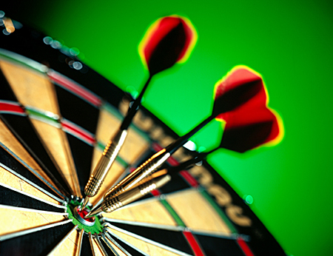
Урок - повторение «ИНТЕЛЛЕКТУАЛЬНЫЙ ДАРТС»
Подготовила учитель начальных классов Канайкина Е.П

Slide 2

ИНТЕЛЛЕКТУАЛЬНАЯ ИГРА
Окружающий мир
1
2
3
4
5
2
3
4
5
математика
1
Русский язык
1
2
3
4
5
ЛИТЕРАТУРА
1
2
3
4
5
"Кот в мешке"
1
2
3
4
5

Slide 3
Окружающий мир
1
О каком явлении природы написал в своем стихотворении мурманский поэт Александр Баженов?
Глядите: ветер солнечный - зеленое сияние.
Подвижная бессонница, холодное ласкание,
То светится, как занавес,
То быстрым вихрем взвинтится,
Погаснет, вспыхнет заново,
Играет, не насытится.
Что удивительного ты можешь рассказать
об этом явлении природы?

Slide 4
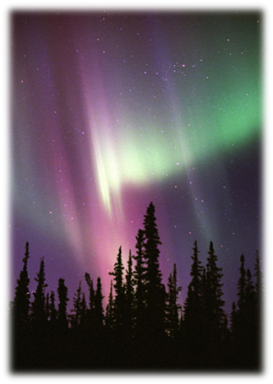
северное сияние
По старинным финским легендам, это лисы охотятся на сопках и чешут бока о скалы так, что искры летят на небо, превращаясь в северное сияние.
По мнению ученых разноцветные сполохи загораются в небесах полярных областей планеты, когда заряженные частицы, идущие с Солнца, взаимодействуют с земным магнитным полем.

Slide 5
Окружающий мир
2
Постепенно тает снег. Теплые стоки городских вод растапливают лед. Только у берега остается небольшая ледяная кромка – «примерзший к берегу и ко дну на мелководье лед».
Как называется эта кромка льда?

Slide 6
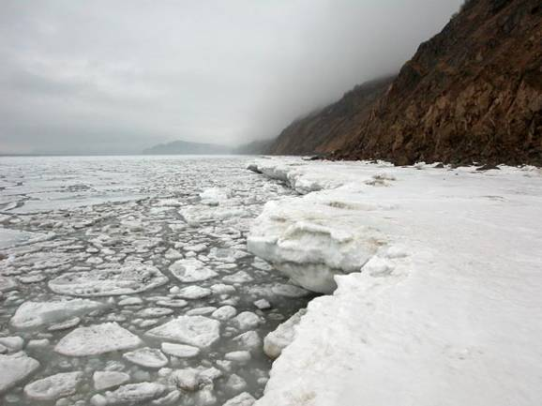
припай
Припай – лед, примерзший к берегу
и ко дну на мелководье.

Slide 7
Окружающий мир
3
Есть животные, которые не хуже человека предсказывают погоду:
Если лягушка сидит в воде, то ___. Почему?

Slide 8
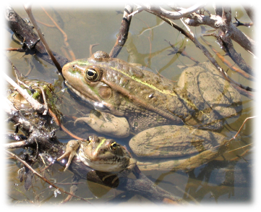
Будет жарко. Такое поведение лягушек связано с их строением кожи, которая может пропускать извне воду и растворенный в ней кислород. Если погода хорошая и воздух сухой, кожа у лягушек обезвоживается, высыхает
и это им вредит. Поэтому лягушки в сухую погоду отсиживаются в воде. А когда воздух влажный, обезвоживание лягушкам не грозит, и они вылезают из воды.

Slide 9
Окружающий мир
4
У писателя Л.Толстого есть такие строки:
«Когда в солнечное утро, летом, пойдешь в лес, то на полях, в траве видны алмазы.
Все алмазы блестят и переливаются на солнце разными цветами - и желтым, и красным, и синим. Когда подойдешь поближе и разглядишь, что это такое, то увидишь…».
Закончи предложение.
Объясни что это за «алмазы»
и как они образуются.

Slide 10
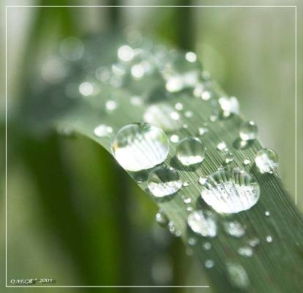

роса
… что это капли росы собрались
в треугольных листах травы и блестят на солнце.
А как роса образуется в природе? В ночное время при соприкосновении теплого и влажного воздуха с холодной поверхностью (трава, растения и др., которые к этому времени уже остыли) водяной пар, содержащийся в воздухе, конденсируется и превращается в капли воды (росы).

Slide 11
Окружающий мир
5
Карась – постоянный обитатель водоемов. Часто карася находят
в маленьких глухих озерцах, стоячих лужах, хотя специально его человек туда не запускал. Объясните это явление.

Slide 12
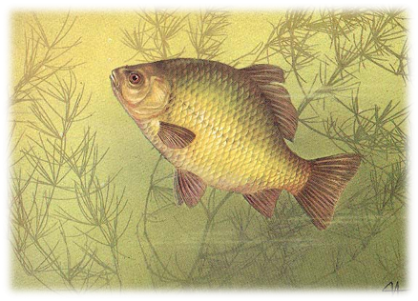
Расселению карася в другие водоемы способствует несколько причин:
1. Птицы, плавая в водоемах, цепляют икру своими перьями и лапами, некоторые икринки прикрепляются и переносятся при перелетах птиц в другой водоем. Вот так карась попадает в маленькие глухие озерца и стоячие лужи.
2. Во время половодья и разлива рек вода поднимается, заливает окружающую ее территорию, вместе с водой в эти небольшие водоемы попадает и икра карася.
3. Карась неприхотлив и живуч. Он способен глубоко закапываться в ил и пережидать неблагоприятные условия. Поэтому его можно внезапно обнаружить в водоемах, которые пересыхали летом или промерзали до дна зимой.

Slide 13
математика
1
Чему равна разность двух чисел 25 и 13

Slide 14
25- 13 = 12

Slide 15
математика
2
Ледники на земле занимают седьмую часть суши, а горы – четверть. Что занимает большую площадь?

Slide 16
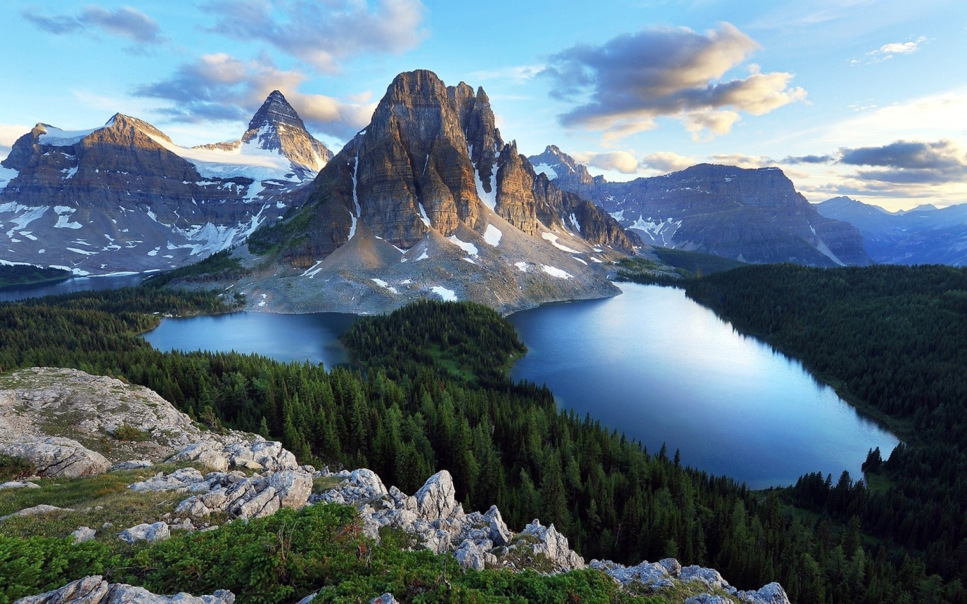
горы

Slide 17

математика
3

Slide 18
8-5=3 3+2=5 7-4=3 8+9=17 5-1=4 4+7=11 6-5=1 1+7=8

Slide 19
математика
4
Как называется угол меньший, чем прямой?

Slide 20
Острый

Slide 21
математика
5
Граница России – самая большая в мире. Протяженность морских границ – 37600 км. А сухопутных – на 12900 км. меньше. Вычисли длину границ России.

Slide 22
62 300 км.

Slide 23
РУССКИЙ ЯЗЫК
1
Сколько в алфавите гласных букв? Назовите их.

Slide 24
10 букв
А О У Э Ы
Я Ё Ю Е И

Slide 25
РУССКИЙ ЯЗЫК
2
Произношение какого слова не совпадает с его написанием: мак, стол, грустно, пять, весь.

Slide 26
Говорим ГРУСНО, а пишем ГРУСТНО

Slide 27
РУССКИЙ ЯЗЫК
3
Назовите слово с приставкой: домашний, доброта, добежать.

Slide 28
ДОБЕЖАТЬ

